Slide 1

SCJP SUN CERTIFIED
PROGRAMMER FOR JAVA 6

Slide 2
DECLARACION DE CONSTRUCTORES
En Java, los objetos son construidos.
  Cada vez que hacemos un “new” el constructor de la clase es invocado.
Si no creamos un constructor, Java crea uno por default sin parametros
Reglas importantes:
  Los constructores nunca, nunca tienen valor de retorno
  Se llaman igual que la clase
  Los constructores no pueden ser marcados como static
  No pueden ser final
  No pueden ser abstractos

Slide 3
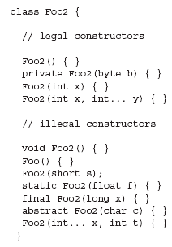
DECLARACION DE CONSTRUCTORES
  Ejemplos:

Slide 4

DECLARACIÓN DE VARIABLES PRIMITIVAS
Variables Primitivas:
  Una variable primitiva puede tener una de los siguientes 8 tipos de datos: char, boolean, byte, short, int, long, double, float.
  Una vez asignado el tipo de dato, no se puede cambiar
Las variables primitivas pueden declararse como variables de clase (static), variables de instancia, parametros de un metodo o variables locales

Slide 5
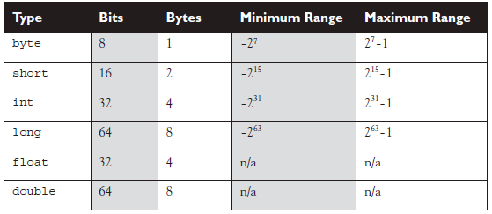
DECLARACIÓN DE VARIABLES PRIMITIVAS
Rango de Variables Primitivas

Slide 6

DECLARACIÓN DE VARIABLES DE INSTANCIA
  Este tipo de variables son usadas para referenciar o accesar a un objeto.
  Pueden ser variables static, variables de instancia, parámetros de un método o variables locales
  Ejemplo:

Slide 7
VARIABLES DE INSTANCIA
¿Qué son las variables de instancia?
  Indica el estado de cada objeto
Ejemplo:
  class Employee
  {
  // definir campos (variables de instancia) para las //instancias de empleado
  private String name;
  private String title,
  private String manager;
  }

Slide 8
REGLAS PARA LAS VARIABLES DE INSTANCIA
Pueden usar cualquiera de los 4 tipos de modificadores de acceso
Pueden ser marcadas final
Pueden ser marcadas transient
No pueden ser marcadas abstract
No pueden ser marcadas synchronized
No pueden ser marcadas strictfp
No pueden ser marcadas native
No pueden ser marcadas static (porque entonces se convertirian en variables de clase)

Slide 9
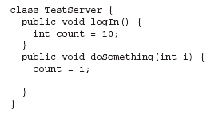
VARIABLES LOCALES
Las variables locales son variables que se declaran dentro de un metodo
Siginifica que se creo y se inicializo dentro del metodo
Solo viven dentro del metodo donde se declararon

Slide 10
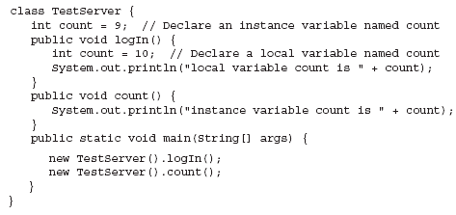
EJERCICIO
Ejemplo

Slide 11
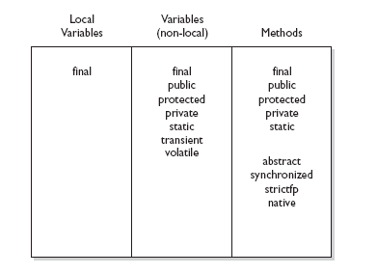
COMPARACION VARIABLES VS METODOS

Slide 12
DECLARACIONES DE ARREGLO
En Java, los arreglos son objetos que almacenan múltiples valores del mismo tipo, o variables que son de un tipo subordinado.
Para el examen se necesita saber 3 cosas:
    ¿Cómo hacer una variable de referencia de tipo arreglo? (declarar)
    ¿Cómo hacer un objeto de tipo arreglo? (construir)
    ¿Cómo inicializar un arreglo? (inicializar)

Slide 13
DECLARAR ARREGLOS.
Tipo primitivo:
    int [] key;
    int key[];
De objetos:
  Thread[] threads; -> Recomendado
  Thread threads[]; -> Legal pero menos legible
Variantes de corchetes:
  String[][] occupName;
  String [] occupName [];
No recibe numeros entre corchetes en la declaracion de un arreglo
  int [5] k.

Slide 14
DECLARACION
Declaraciones validas
  int num[];
  int[] num;
  int [][] nums;
  int nums[][];
  int [] nums[];
  Incorrectas:
  int [5] x;
  int [2] z[];

Slide 15
CONSTRUCCION
La creacion de un array se realiza con el operador new y en ese momento es cuando hay que asigarle el tamaño.
  int [] k = new int[10];
  int [][] x=new int [2][6];
  int [][] y= new int[10][];
  int [][] z=new int[][5]; //No compila
  int [] p={2,4,6};

Slide 16
ARRAYS
Array anonimo: es aquel que se crea e inicializa en la misma instrucción sin necesidad de utilizar una variable.
  new int[] {1,2,3}
Cuando un array se crea, todos sus miembros son inicializados al valor por defecto
  void metodo() {
  int k[]=new int[2];
  System.out.println(k[1]);
  }

Slide 17
VARIABLES FINALES
Una variable declarada como final nunca puede modificarse despues de haberle asignado un valor explicitamente (dentro de la declaracion)
Un objeto marcado como final, no puede hacer referencia a otro objeto diferente, pero si se puede modificar sus atributos
Un metodo marcado como final no puede sobreescribirse.
Una clase marcada como final no puede heredarse

Slide 18
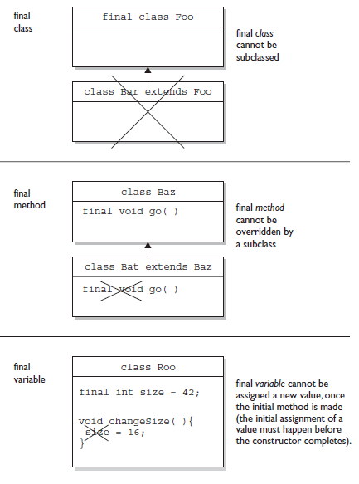
VARIABLES FINALES

Slide 19
MAS VARIABLES
Transient
  Una variable de referencia marcada como transiente se ignora al momento de Serializar un objeto.
Volatile
  Volatile indica la JVM que el hilo que esta accesando a la variable debe
  siempre conciliar su propia copia de la variable con la copia maestra de
  la memoria.
Para el examen:
  Volatile y Transient solo puede ser aplicado a variables de instancia

Slide 20
STATIC
El modificador static es usado para crear variables y metodos que siempre existiran independientemente si se crean objetos de la clase
Todos los miembros static existiran antes de hacer una nueva instancia de la clase.
Todas las instancias creadas, compartiran el mismo valor de las variables estaticas

Slide 21
STATIC
Lo que puede ser marcado como static
  Metodos
  Variables
  Clase dentro de otra clase (Clases anidadas)
  Bloques de inicializacion

Slide 22
STATIC
LO QUE NO SE PUEDE MARCAR COMO STATIC
  Constructores
  Clases(a menos que sean clases anidadas)
  Interfaces
  Métodos locales de las clases anidadas
  Métodos y variables de instancia de clases anidadas
  Variables locales

Slide 23
ENUMS
¿Qué son los enums?
  Los tipos enumerados se incorporaron a partir de la version 5 de Java, y consisten en la posibilidad de definir nuevos tipos de datos cuyos posibles valores estan limitados a un conjunto dado.
  Variables restringidas con valores predeterminados

Slide 24
ENUMS
Ejemplo
La unica forma para obtener un CoffeSize sera con la sentencia:

Slide 25
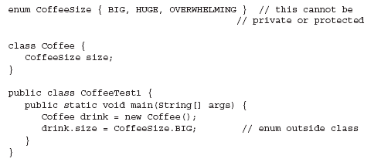
ENUMS FUERA DE UNA CLASE

Slide 26
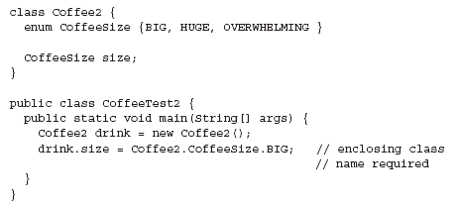
ENUMS DENTRO DE UNA CLASE

Slide 27
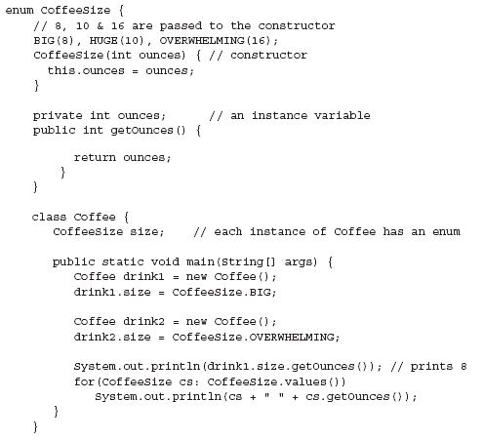

Slide 28
RESTRICCIONES DE LOS ENUMS
No se puede llamar a un constructor de un enum directamente
Se puede definir mas de un argumento en el constructor
Se pueden sobreescribir los constructores
No se pueden declarar enums dentro de los metodos
Pueden o no terminar en ;

